Slide 1

BÁO CÁO ĐỒ ÁN TỐT NGHIỆP
TRƯỜNG ĐẠI HỌC CÔNG NGHỆ GIAO THÔNG VẬN TẢI
KHOA CNTT
ĐỀ TÀI
XÂY DỰNG WEBSITE BÁN HÀNG THỜI TRANG
SINH VIÊN THỰC HIỆN
Tên sinh viên
LỚP :
CÁN BỘ HƯỚNG DẪN

Slide 2

Nội dung báo cáo
Khảo sát hiện trạng, mục tiêu của đề tài
Tổng quan về công nghệ thiết kế Website
Phân tích thiết kế hệ thống Wesite
Xây Dựng Website
Kết luận và hướng phát triển

Slide 3
Khảo sát hiện trạng, mục tiêu của đề tài
Khảo sát hiện trạng:
Cùng với sự phát triển mạnh mẽ của Internet, ngày nay, việc sở hữu một Website không còn là điều xa lạ, thậm chí trong một số trường hợp còn là tiêu chuẩn bắt buộc đối với doanh nghiệp – công ty trong thời điểm cạnh tranh mang tính toàn cầu như hiện nay.

Slide 4
Khảo sát hiện trạng, mục tiêu của đề tài
Mục tiêu của đề tài:
Nghiên cứu, tìm hiểu quy trình xây dựng website bán hàng.
Tìm hiểu cơ sở lý thuyết về các ngôn ngữ lập trình, hệ quản trị cơ sở dữ liệu MySQL, Laravel framework.
Áp dụng được những hiểu biết, kiến thức đã có và tìm hiểu thêm để xây dựng website bán hàng giày với các chức năng chính như:

Slide 5
Khảo sát hiện trạng, mục tiêu của đề tài
Mục tiêu của đề tài:
Đối với người quản trị hệ thống (Admin) cần có quyền thực hiện các chức năng của một website bán hàng online như quản lý sản phẩm, quản lý bài viết, quản lý tài khoản người dùng hệ thống, quản lý đơn hàng, các chức năng liên quan đến quản lý hệ thống…
Đối với khách hàng: có quyền thực hiện các chức năng như xem chi tiết sản phẩm, đặt hàng và thanh toán, tìm kiếm sản phẩm, gửi thông tin liên hệ, đăng ký tài khoản, đăng nhập hệ thống…

Slide 6
Đối tượng phạm vi nghiên cứu
Đối tượng nghiên cứu :
Đối tượng nghiên cứu: xây dựng website bán hàng thời trang.
Quy mô hệ thống: hệ thống bán hàng giày là hệ thống phục vụ cho mọi khách hàng, hoạt động trong phạm vi toàn quốc và cho phép nhiều khách hàng truy cập cùng một lúc.
Phương Pháp nghiên cứu :
Kết hợp giữa nghiên cứu lý thuyết và tìm hiểu nhu cầu thực tế của người dân. Đồng thời trải nghiệm các website bán hàng online hiện nay. Trên cơ sở đó, xây dựng website bán hàng thời trang với đầy đủ các nghiệp vụ cơ bản.

Slide 7
Tổng quan về công nghệ thiết kế Website
Một số ngôn ngữ:
HTML (HyperText Markup Language).
CSS (Cascading Style Sheets).
PHP (Hypertext Preprocessor).
JAVASCRIP.
Một số công nghệ hỗ trợ:
Thư viên BOOTSTRAP.
Thư viện Ajax.
Thư viện JQUERY.
Hệ quản trị cơ sở dữ liệu MySQL.
Laravel framework
Notes:
Bootstrap là một Framework có chứa HTML, CSS, JAVASCRIPT, Framework trong tiếng việt có nghĩa là “khuôn khổ” giúp tiết kiệm được thời gian, công sức hơn nữa việc xây dựng hai teamplate cho giao diện Desktop và Mobile đã lỗi thời thay vào đó là Responsive.
JQuery là một thư viện kiểu mới của JavaScript, được tạo bởi John Resig vào năm 2006 với một phương châm tuyệt vời: Write less, do more - Viết ít hơn, làm nhiều hơn.
MySQL là hệ quản trị dữ liệu miễn phí, được tích hợp sử dụng chung với Apache, PHP. Chính yếu tố phát triển trong cộng đồng mã nguồn mở nên MySQL đã qua rất nhiều sự hỗ trợ của những lập trình viên yêu thích mã nguồn mở.
HTML (HyperText Markup Language) – Ngôn ngữ đánh dấu siêu văn bản được sử dụng để tạo các tài liệu có thể truy cập trên mạng. Tài liệu HTML được tạo nhờ dùng các thẻ và các phần tử của HTML
CSS (Cascading Style Sheets) là một ngôn ngữ quy định cách trình bày cho các tài liệu viết bằng HTML, XHTML, XML, SVG, hay UML,…CSS quy định cách hiển thị của các thẻ HTML bằng cách quy định các thuộc tính của các thẻ đó (font chữ, kích thước, màu sắc...).

Slide 8
Tổng quan về công nghệ thiết kế Website
Quy trình xây dựng Website:
Xác đinh nội dung Website cần xây dựng.
Phân tích thiết kế hệ thống Website.
Thiết kế giao diện.
Xây dựng Website.
Bàn giao sản phẩm.
Vận hành và bảo trì.
Notes:
Bootstrap là một Framework có chứa HTML, CSS, JAVASCRIPT, Framework trong tiếng việt có nghĩa là “khuôn khổ” giúp tiết kiệm được thời gian, công sức hơn nữa việc xây dựng hai teamplate cho giao diện Desktop và Mobile đã lỗi thời thay vào đó là Responsive.
JQuery là một thư viện kiểu mới của JavaScript, được tạo bởi John Resig vào năm 2006 với một phương châm tuyệt vời: Write less, do more - Viết ít hơn, làm nhiều hơn.
MySQL là hệ quản trị dữ liệu miễn phí, được tích hợp sử dụng chung với Apache, PHP. Chính yếu tố phát triển trong cộng đồng mã nguồn mở nên MySQL đã qua rất nhiều sự hỗ trợ của những lập trình viên yêu thích mã nguồn mở.
HTML (HyperText Markup Language) – Ngôn ngữ đánh dấu siêu văn bản được sử dụng để tạo các tài liệu có thể truy cập trên mạng. Tài liệu HTML được tạo nhờ dùng các thẻ và các phần tử của HTML
CSS (Cascading Style Sheets) là một ngôn ngữ quy định cách trình bày cho các tài liệu viết bằng HTML, XHTML, XML, SVG, hay UML,…CSS quy định cách hiển thị của các thẻ HTML bằng cách quy định các thuộc tính của các thẻ đó (font chữ, kích thước, màu sắc...).

Slide 9
Phân tích thiết kế hệ thống Website
Khảo sát yêu cầu về chức năng:
Website không nên quá phức tạp.
Font chữ đơn giản, dễ nhìn, màu sắc hài hòa.
Dung lượng file không quá lớn.
Đảm bảo độ bảo mật thông tin cho Website.
Trang người dùng: Hiển thị được các sản phẩm mới nhập về, các sản phẩm khuyến mãi, các sản phẩm cùng loại . Cho phép khách hàng tìm kiếm, xem sản phẩm hoặc tin tức của công ty. Cho phép đăng ký, đăng nhập quản lý thông tin của khách hàng, quản lý các đơn hàng, đặt hàng ...Cho phép khách hàng liên hệ để lại lời nhắn, bình luận.

Slide 10
Phân tích thiết kế hệ thống Website
Khảo sát yêu cầu về chức năng:
Trang trang quản trị: Quản lý toàn bộ thông tin, hoạt động của cửa hàng . Tiếp nhận ý kiến và các đơn đặt hàng, tư vấn phục vụ khách hàng. Quản lý thống kê báo cáo tình trạng các mặt hàng , doanh thu của cửa hàng .

Slide 11
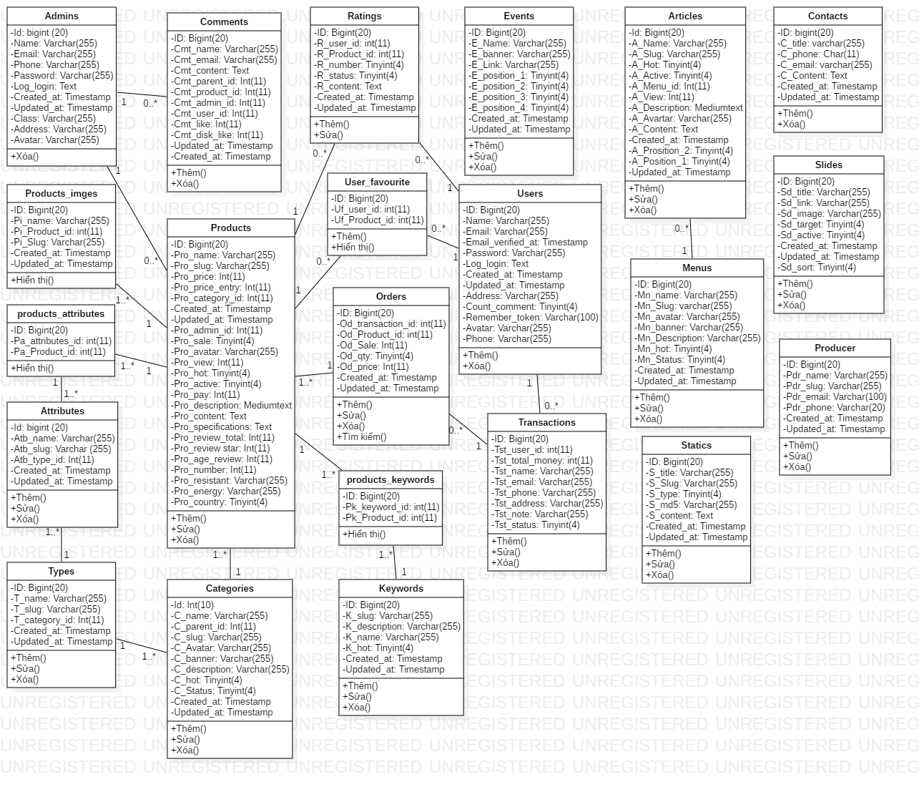
Phân tích thiết kế hệ thống Website
Biểu đồ mô tả cấu trúc dữ liệu:

Slide 12
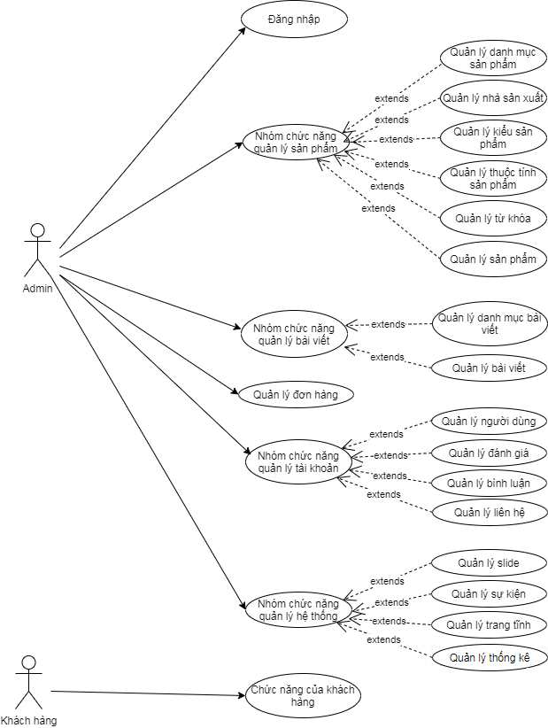
Phân tích thiết kế hệ thống Website
Biểu đồ mô tả chức năng hệ thống :

Slide 13
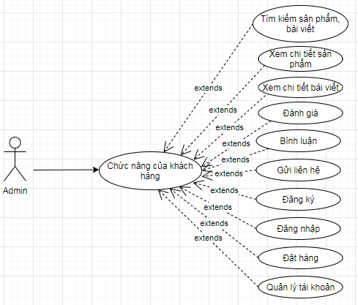
Phân tích thiết kế hệ thống Website
Biểu đồ use chức năng khách hàng:

Slide 14
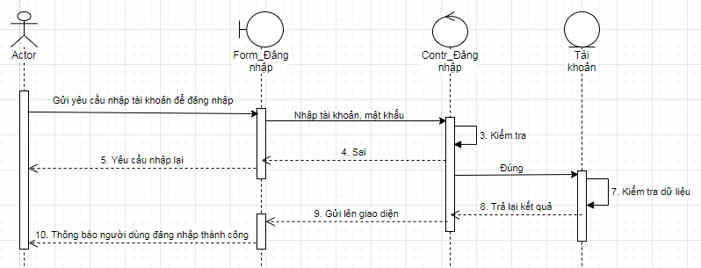
Phân tích thiết kế hệ thống Website
Biểu đồ tuần tự chức năng đăng nhập:

Slide 15
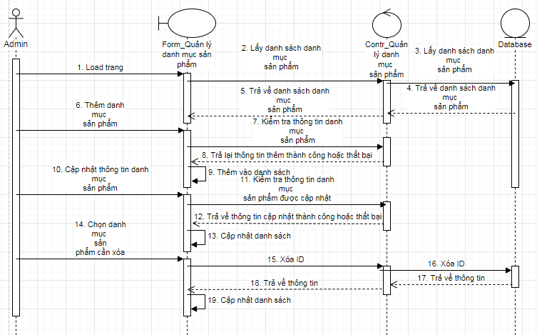
Phân tích thiết kế hệ thống Website
Biểu đồ tuần tự chức năng quản lý danh mục :

Slide 16
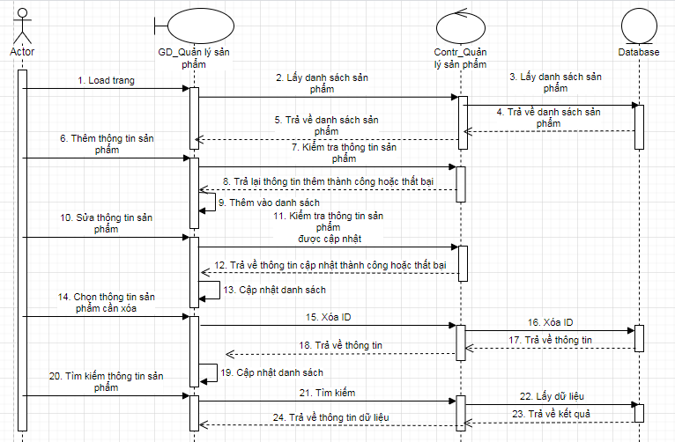
Phân tích thiết kế hệ thống Website
Biểu đồ tuần tự chức năng quản lý sản phẩm :

Slide 17
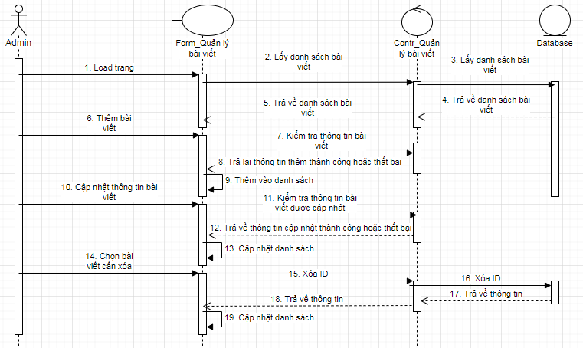
Phân tích thiết kế hệ thống Website
Biểu đồ tuần tự chức năng quản lý bài viết:

Slide 18
Xây Dựng Website
Giao diện trang chủ

Slide 19
Xây Dựng Website
Giao diện trang chi tiết sản phẩm

Slide 20
Xây Dựng Website
Giao diện trang giỏ hàng

Slide 21
Xây Dựng Website
Giao diện trang tìm kiếm

Slide 22
Xây Dựng Website
Giao diện trang quản trị

Slide 23
Xây Dựng Website
Giao diện trang quản lý nhà sản xuất

Slide 24
Xây Dựng Website
Giao diện trang quản lý dữ liệu sản phẩm

Slide 25
Kết luận và hướng phát triển
Kết luận:
Sau một thời gian tập trung triển khai đề tài, em đã hoàn thành được “Xây dựng Website bán hàng thời trang” . với giao diện đẹp, các thao tác sử dụng dễ dàng, thân thiện với người dùng.
Website đã đạt được:
Với giao diện đẹp thân thiện với người xử dụng.
Cho phép đăng ký đăng nhập, xem thông tin sản phẩm , tin tức liên quan.
Cho phép đặt hàng, hiển thị dánh các mặt hàng mà người dùng đã mua, lưu lại thông tin hóa đơn các đơn hàng mà người dùng giao dịch.
Cho phép cập nhập, thêm mới các sản phẩm, bài viết tin tức liên quan.
Quản lý xác nhận các giao dịch .
Trả lời liên hệ, gửi thông tin khuyến mại tới một hoặc nhiều người dùng.

Slide 26
Kết luận và hướng phát triển
Hướng phát triển:
Sau khi hoàn thành đề tài xây dựng được “Xây dựng Website bán hàng thời trang” . Em sẽ tiếp tục nghiên cứu và phát triển website này nhằm tăng các tính năng và tối ưu hóa tốc độ xử lý để đem lại hiệu quả cao hơn.
Tích hợp các cổng thanh toán trực tuyến như Ngân Lượng, Bảo Kim, Thanh toán qua thẻ ngân hàng, giúp người mua hàng thuận tiện trong quá trình thanh toán.
Thực hiện tối ưu trang Web để phù hợp với việc seo tiếp cận với khách hàng.

Slide 27
Thank You !

